Slide 1
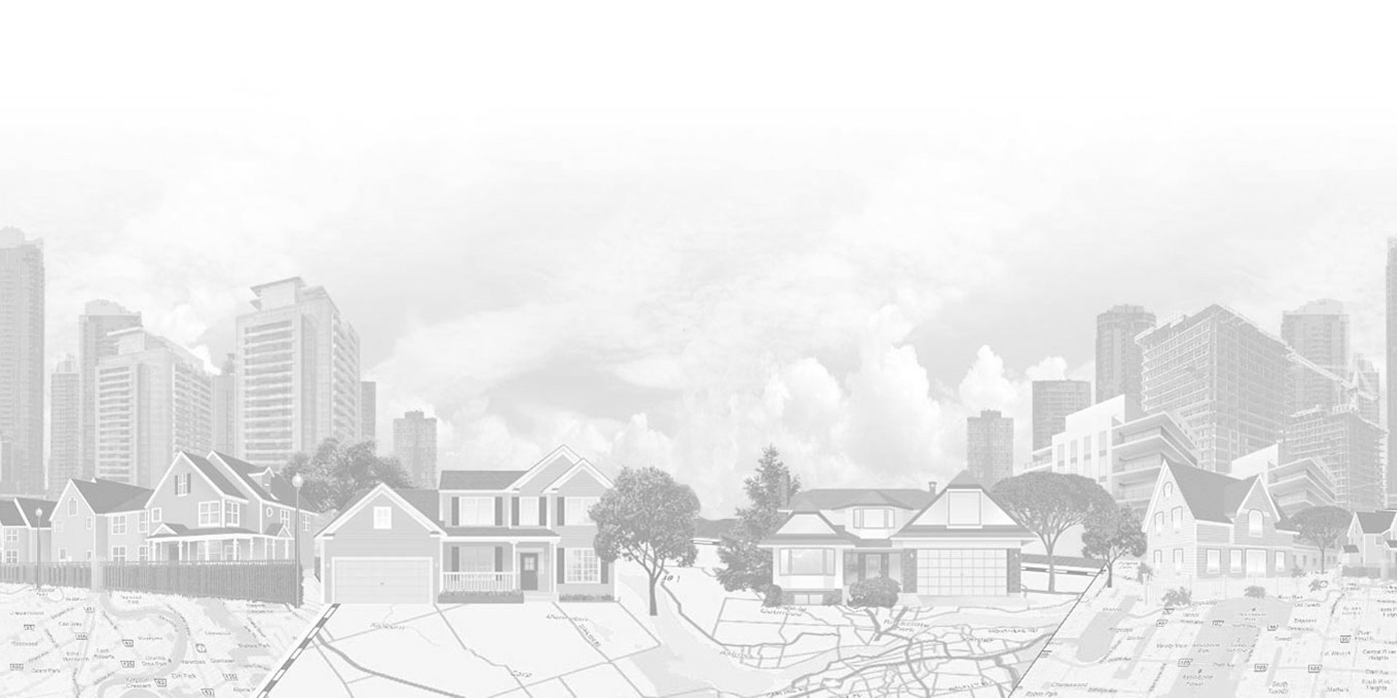
СТРОИМ ГОРОД
Урок изо.
1 класс.
МОУ СОШ №20г. Тверь
Учитель начальных классов :Чикал О.А.
Март, 2023 г.

Slide 2
МАСТЕР ПОСТРОЙКИ -это
АРХИТЕКТОР,
который представляет и придумывает каким быть дому
Цель урока:
* Познакомимся…
* Научимся…

Slide 3
Постройки в нашей жизни

Slide 4
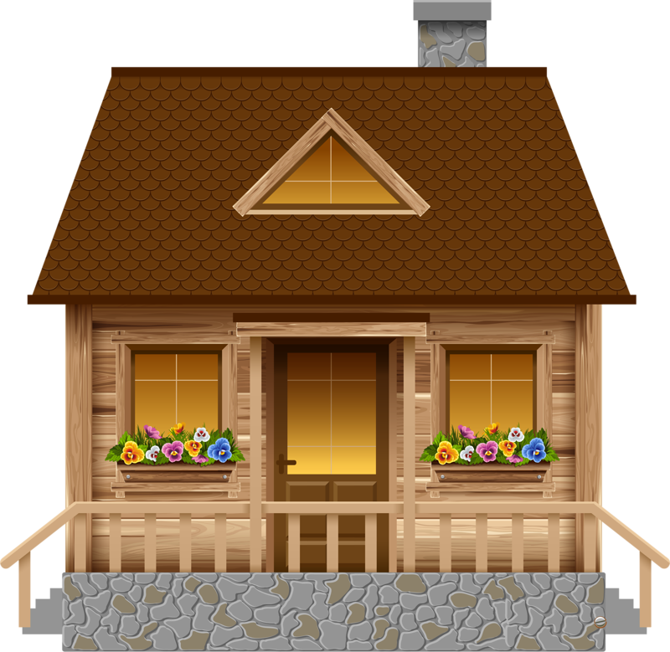
Фундамент, стены, крыша, окна, дверь, труба.

Slide 5
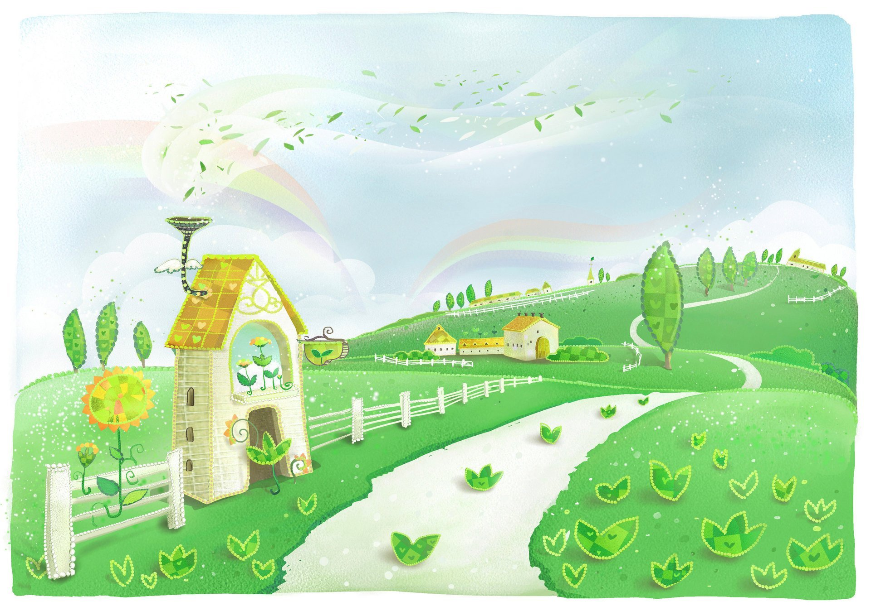
Какие сказочные города знаете ?

Slide 6
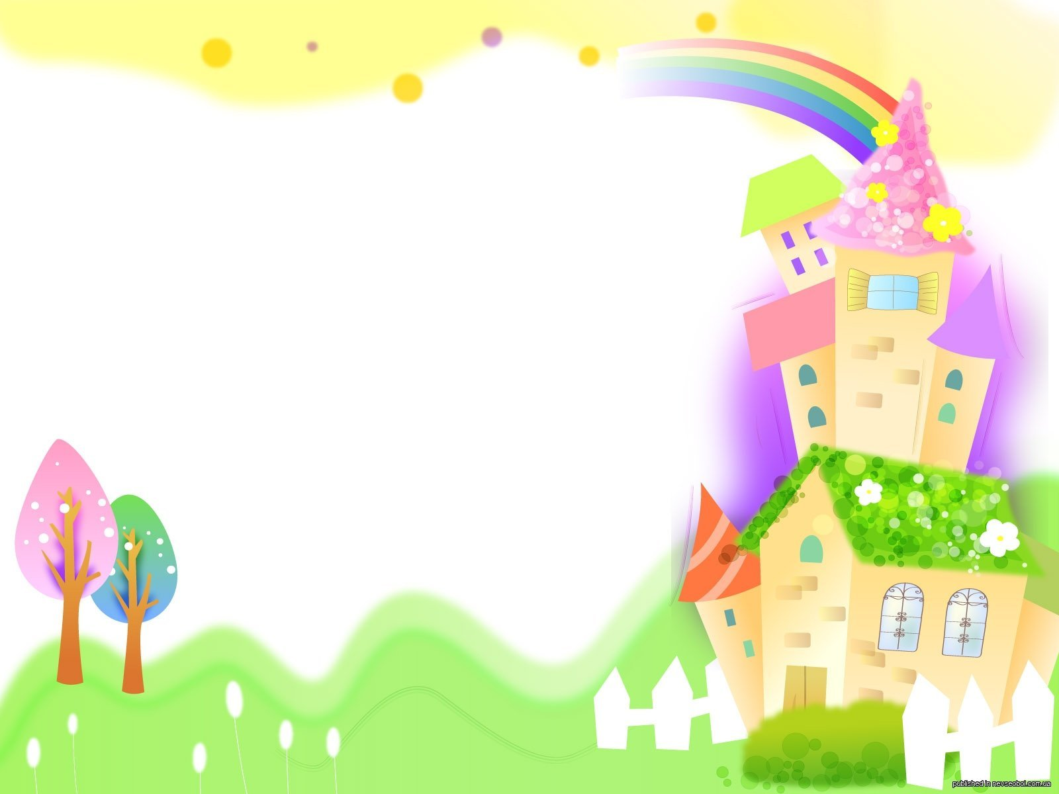
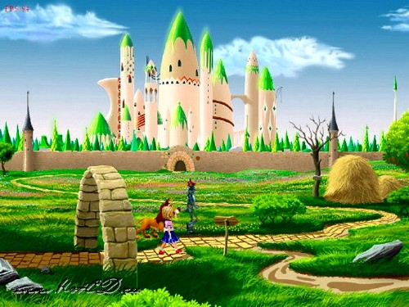

Slide 7
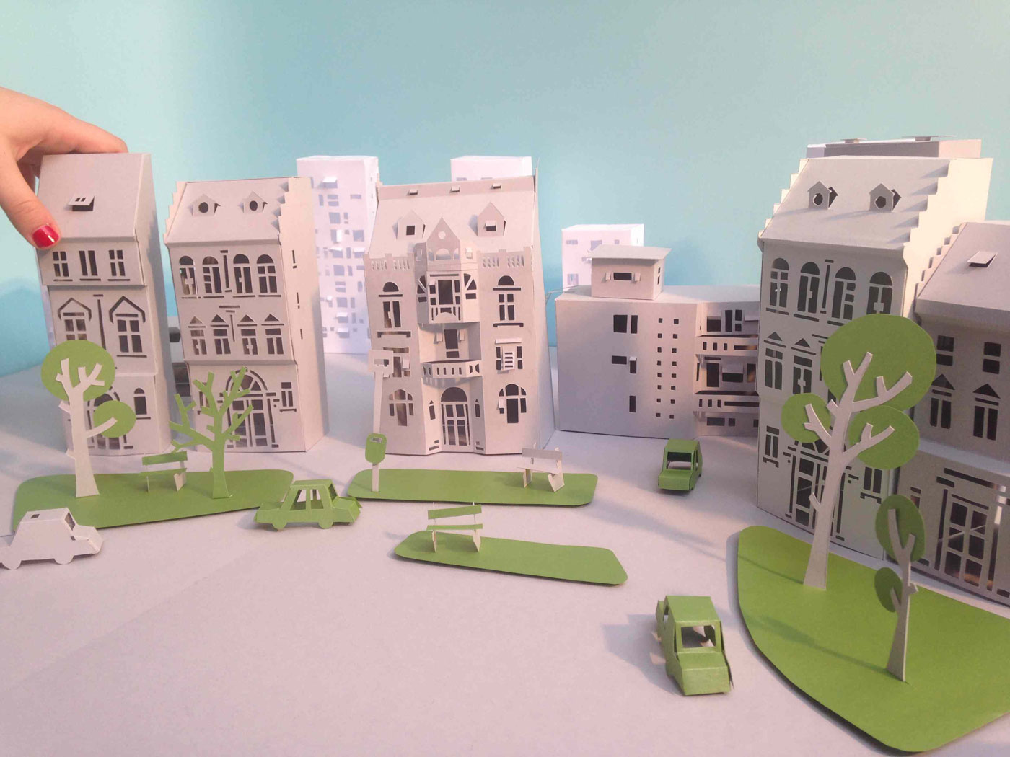
Сможем ли мы построить настоящий город ?
МАКЕТ - модель чего-либо, воспроизведенная обычно в уменьшенном виде.

Slide 8
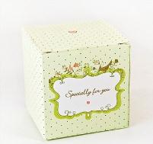
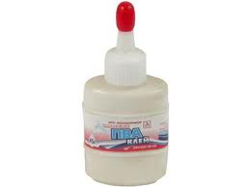
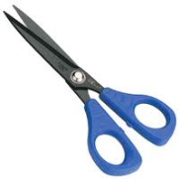
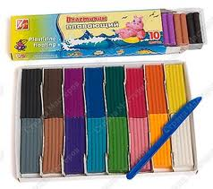
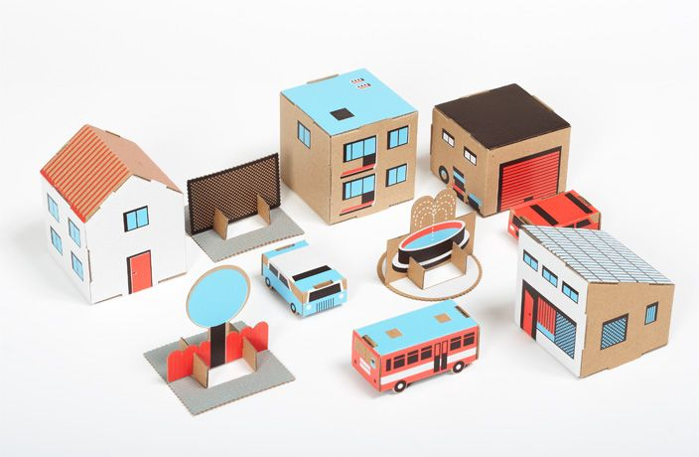
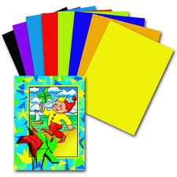
Из чего можно сделать макет города ?

Slide 9
Как необходимо работать

Slide 11
Используемые ресурсы:
900igr.net › Человек › Профессии 5.pps
www.krassota.com/goroda.htm
poiskslov.com/word/макет/
www.newslab.ru/news/318720
www.labirint.ru/books/173446/
www.labirint.ru/books/248851/
Неменская Л. А. Изобразительное искусство. Ты изображаешь, украшаешь и строишь. 1 класс: учеб. для общеобразоват. учреждений/М. Просвещение, 2018.

